Slide 1
NASCONO I CPIA
- DPR 263/2012
- CIRCOLARE 36 DEL 10 APRILE 2014
- LINEE GUIDA PER IL PASSAGGIO AL NUOVO ORDINAMENTO

Slide 2
SI AVVICINA LA NASCITA DEI CPIA
2014 - 15 attivazione dei CPIA, dove non fosse possibile l’attivazione si valuterà la possibilità di attivare i progetti assistiti
(nota MIUR n. 4241/DGIFTS del 31/ 7 / 2013)

Slide 3
COSA SONO I CPIA
Una istituzione scolastica autonoma
Una rete territoriale di servizio
LINEE GUIDA:
I Centri costituiscono una tipologia di istituzione scolastica autonoma, dotata di uno specifico assetto didattico e organizzativo, articolata in reti territoriali di servizio, di norma su base provinciale, nel rispetto della programmazione regionale e dimensionata secondo i criteri e i parametri definiti ai sensi della normativa vigente e con l’osservanza dei vincoli stabiliti per la finanza pubblica.

Slide 4
quindi:
I Centri hanno la medesima autonomia attribuita alle istituzioni scolastiche, sono dotati di un proprio organico;
hanno i medesimi organi collegiali delle istituzioni scolastiche, con gli opportuni adattamenti;
Sono organizzati in modo da stabilire uno stretto raccordo con le autonomie locali, il mondo del lavoro e delle professioni; realizzano un’offerta formativa strutturata per livelli di apprendimento.
I Centri possono ampliare l’offerta formativa

Slide 5
ORGANIZZAZIONE CPIA
DPR 263/12 art.4:
Percorsi di primo livello articolati in 2 periodi didattici:
  Primo periodo: conseguimento titolo conclusivo del primi ciclo di
  Secondo periodo: conseguimento della certificazione attestante l’acquisizione delle competenze di base connesse all’obbligo di istruzione … relative alle attività e insegnanti comuni a tutti gli indirizzi degli I.T. e I.P.
  Percorsi di alfabetizzazione e percorsi di apprendimento della lingua italiana finalizzati al raggiungimento del livello A2 QCER
Percorsi di secondo livello che restano incardinati negli istituti di appartenenza

Slide 6
CIRCOLARE 36 DEL 10 APRILE 2014

Slide 7
ORGANIZZAZIONE:
A) i CPIA sono articolati in reti territoriali di servizio (sede centrale e punti di erogazione, tra cui le sedi carcerarie) che realizza percorsi di primo livello;
B) inoltre, per favorire organici raccordi tra i percorsi di primo livello ed i percorsi di secondo livello, i CPIA devono stipulare accordi di rete con le istituzioni scolastiche di secondo grado (IT; IP e LA) nell’ambito dei quali vengono costituite le Commissioni per la definizione del Patto formativo individuale
C) i CPIA, infine, possono stipulare ulteriori accordi di rete con gli enti locali ed altri soggetti pubblici e privati, con particolare riferimento alle strutture formative accreditate dalle Regioni, per l’ampliamento dell’offerta formativa

Slide 8
IL CPIA SI CONFIGURA COME RETE TERRITORIALE DI SERVIZIO ARTICOLATA NEI SEGUENTI LIVELLI:
Livello A: unità amministrativa
una sede centrale e in punti di erogazione di primo livello (sedi associate) dove si realizzano percorsi di primo livello e percorsi di alfabetizzazione e apprendimento della lingua italiana; tali punti di erogazione di primo livello (sedi associate) sono individuati nell’ambito della competenza esclusiva delle Regioni.
Livello B: unità didattica
accordi di rete tra il CPIA e le istituzioni scolastiche che realizzano i percorsi di secondo livello
Livello C: unità formativa
accordi per l’ampliamento dell’offerta formativa, può:
a) stipulare convenzioni con università, Regioni ed enti pubblici; b)stipulare intese contrattuali con associazioni e privati; c) partecipare ad associazioni temporanee con agenzie pubbliche e private che realizzino collaborazioni sinergiche per l'attuazione di particolari progetti di formazione.

Slide 9
COSA FARE PER ISTITUIRLI:
La Regione e gli Enti locali, qualora non vi abbiano già provveduto, procedano all’adozione degli atti necessari al dimensionamento e all’attribuzione della personalità giuridica e dell’autonomia ai CPIA – presupposti fondamentali per la loro attivazione e la determinazione dell’organico

Slide 10
CPIA PREVISTI DA DELIBERA REGIONALE PER I QUALI SI PROVVEDA A:

Slide 11
QUANTI ISCRITTI:
        400 e/o 600

Slide 12
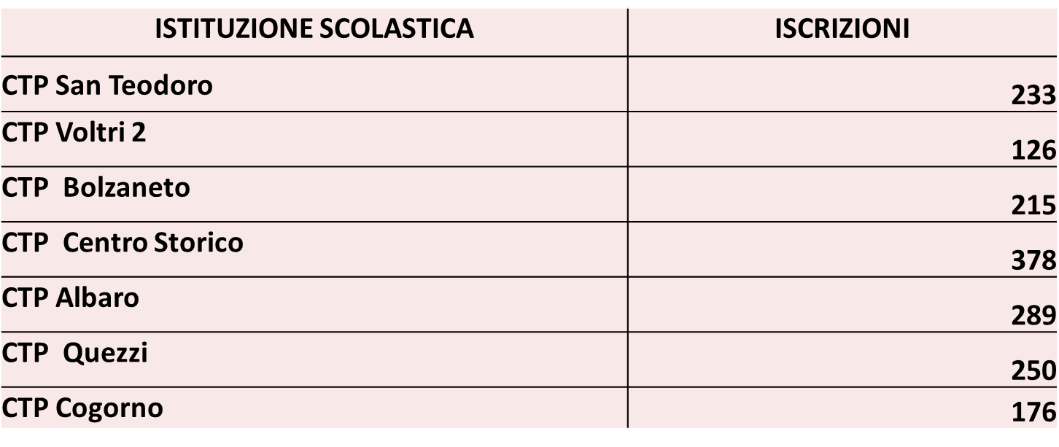
ISCRITTI AI CORSI ISTITUZIONALI CTP DI GENOVA A.S. 2013/14
TOTALE ISCRITTI CTP 1667
ISCRITTI AI SERALI 1848

Slide 13
ISCRITTI AI CORSI ISTITUZIONALI CTP DI IMPERIA A.S. 2013/14
I. C. Boine | 154
I. C. Boine I - Carceri | 19
I. C. S.Remo Levante | 177
I. C. S.Remo - Carceri | 26
I. C Biancheri | 111
TOTALE IMPERIA | 487
ISCRITTI AI SERALI 46

Slide 14
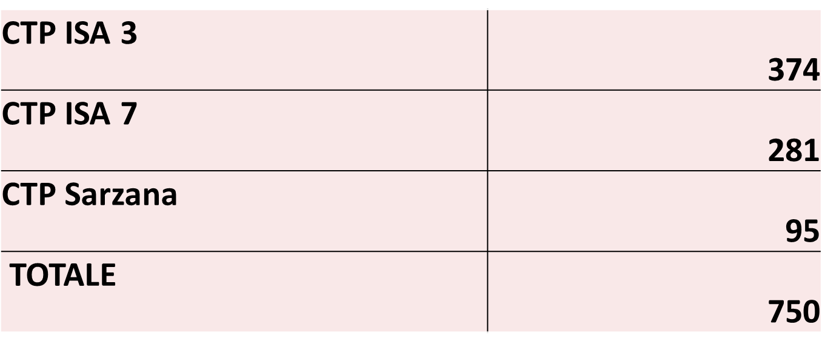
Iscritti ai corsi istituzionali ctp di LA SPEZIA a.s. 2013/14
ISCRITTI AI SERALI 412

Slide 15
ISCRITTI AI CORSI ISTITUZIONALI CTP DI SAVONA A.S. 2013/14
I.C.Finale Ligure | 115
I. C. Savona 2 | 100
I.C. Savona 2- Carceri | 15
I. C. Albenga 1 | 92
I.C. Cairo M.Notte (ora 111) | 83
TOTALE SAVONA | 405
ISCRITTI AI SERALI 87

Slide 16
DIMENSIONI OTTIMALI DEI CPIA
Incidenza percentuale della popolazione adulta e livello di istruzione
Incidenza percentuale della dispersione scolastica
Incidenza percentuale dei NEET e dei cittadini non comunitari
Caratteristiche demografiche, orografiche, economiche e socioculturali dell’area territoriale

Slide 17
DOTAZIONE ORGANICO DOCENTI 2014-15
LE STESSE DEL 13-14
I docenti in servizio nell’a.s. 2013/2014 presso i C.T.P. che nell’a.s. 2014/2015 sono ricondotti nei CPIA, permangono in servizio presso i C.T.P. medesimi, e le dotazioni organiche per l’istruzione degli adulti rimangono confermate nelle quantità previste nell’a.s. 2013/2014.
Per quanto riguarda i percorsi di secondo livello (ex-corsi serali), che rimangono incardinati presso gli istituti di secondo grado, la prevista riduzione dei quadri orari, il cui monte ore sarà pari al 70% dei corrispondenti corsi diurni, non competerà riduzione alla dotazione organica e le eventuali economie potranno essere utilizzate prioritariamente per lo sviluppo dei percorsi di secondo livello e in via subordinata per altre esigenze delle istituzioni di secondo grado

Slide 18
CTP SCUOLE PER STRANIERI?
 | TOTALE ISCRITTI | DI CUI STRANIERI | %
TOLALE GENOVA | 1672 | 1544 | 92,34
TOTALE IMPERIA | 487 | 462 | 94,87
TOTALE LA SPEZIA | 750 | 724 | 96,53
TOTALE SAVONA | 405 | 379 | 93,58
TOTALE LIGURIA | 3314 | 3109 | 93,81

Slide 19
Gli interventi auspicabili per l’OCSE
(Organizzazione Comunitaria per lo Sviluppo Economico)
stringere patti di collaborazione con le parti sociali
collaborare in maniera coerente con i servizi sociali, sanitari,agenzie di collocamento e volontariato.
connessione fra apprendimento e lavoro: arricchire e rendere flessibili i percorsi formativi che possano facilitare la connessione con il mondo del lavoro
incentivare la formazione a distanza
potenziare i sistemi di orientamento formativo
riconoscere l’importanza della formazione per adulti non professionale per la
coesione e la partecipazione sociale

